Slide 1

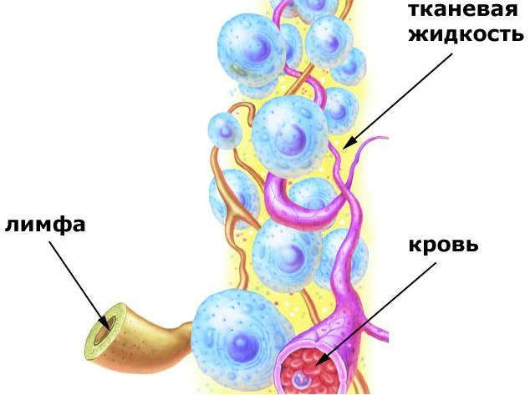
Биология
Человек и его здоровье
8
класс
Глава IV. Кровь
Тема: Кровь и ее функции.

Slide 2
СЕГОДНЯ НА УРОКЕ
1
Внутренняя среда организма
Лимфатическая система человека
2
3
Функции крови
4
Свойства крови

Slide 3
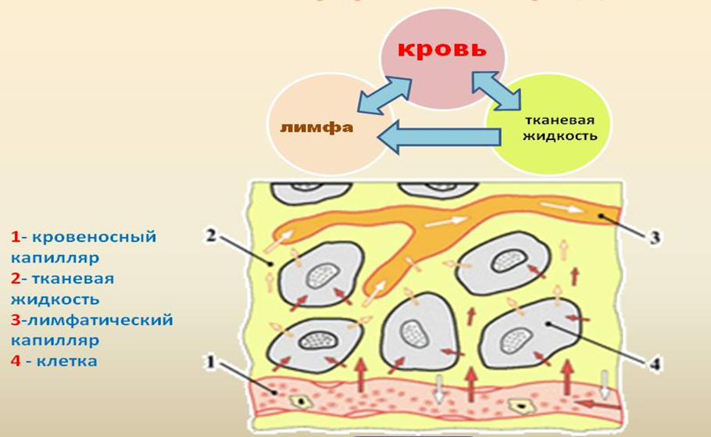
ВНУТРЕННЯЯ СРЕДА ОРГАНИЗМА

Slide 4
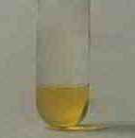
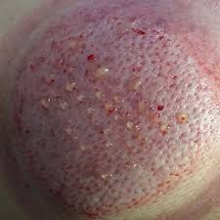
ВНУТРЕННЯЯ СРЕДА ОРГАНИЗМА
Лимфа (от лат. lympha «чистая вода», «влага») — компонент внутренней среды организма человека, разновидность соединительной ткани, представляющая собой прозрачную жидкость. Выделяющаяся из мелких ран лимфа в просторечии называется сукровица.

Slide 5
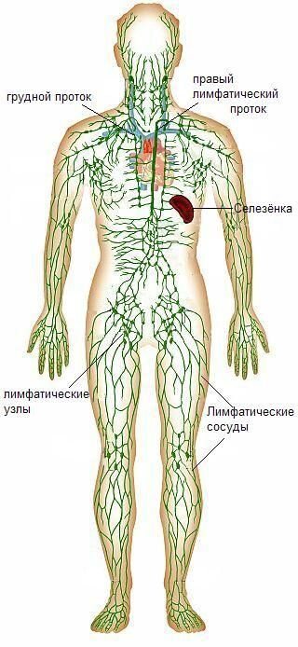
ЛИМФАТИЧЕСКАЯ СИСТЕМА ЧЕЛОВЕКА
Состоит из лимфатических сосудов, лимфатических узлов и органов – селезёнки и вилочковой железы. В лимфатических сосудах циркулирует жидкость - лимфа, которая транспортирует клетки, белки, питательные вещества и конечные продукты метаболизма от тканей к крупным венам.

Slide 6
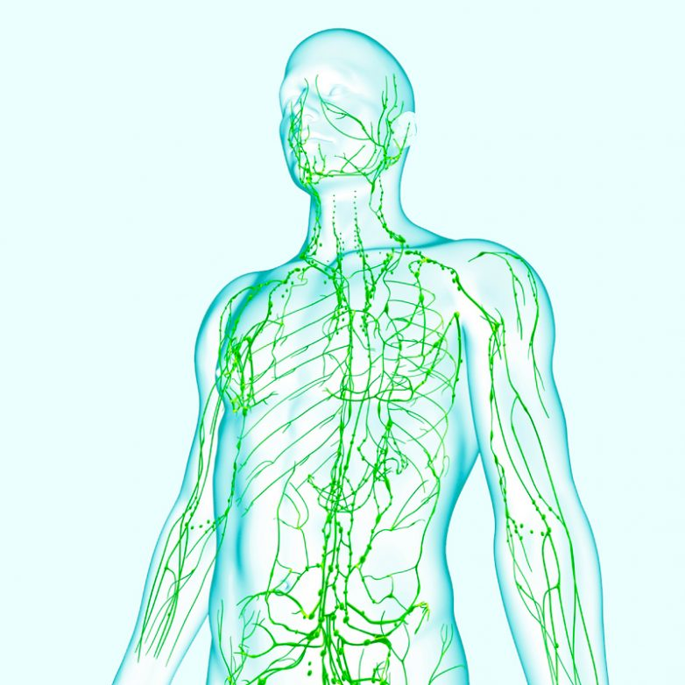
ЛИМФАТИЧЕСКАЯ СИСТЕМА ЧЕЛОВЕКА
— часть сосудистой системы человека. В отличие от кровеносной системы, незамкнутая и не имеет центрального насоса.

Slide 7
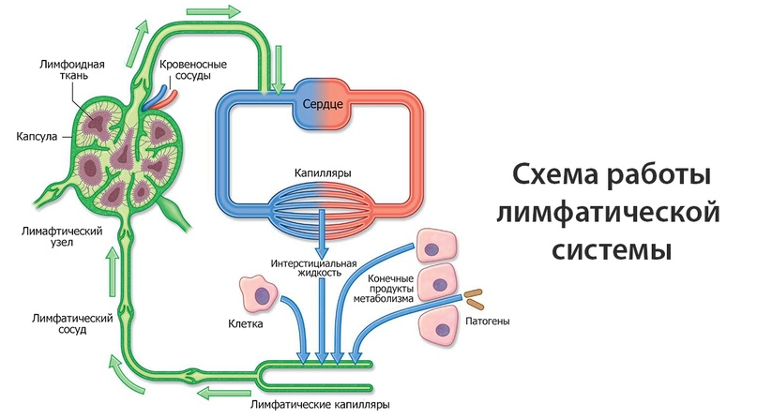
ВНУТРЕННЯЯ СРЕДА ОРГАНИЗМ

Slide 8
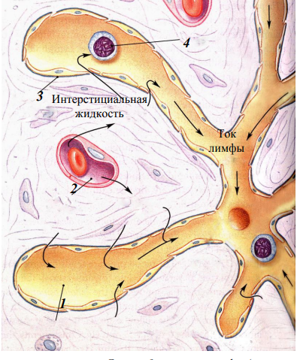
НАЧАЛО ЛИМФАТИЧЕСКОЙ СИСТЕМЫ
Лимфатические капилляры имеются во всех органах и тканях тела человека, кроме: головного и спинного мозга, их оболочек; глазного яблока; внутреннего уха; эпителиального покрова кожи и слизистых оболочек; хрящей; паренхимы селезенки; костного мозга; эмали и дентина; плаценты.

Slide 9
МЕХАНИЗМ ОБРАЗОВАНИЯ ЛИМФЫ
Основная функция лимфатической системы — удаление из тканей и органов избытка межтканевой жидкости,
продуктов обмена веществ, резорбция не попавших в кровеносное русло инородных частиц.

Slide 10
МЕХАНИЗМ ОБРАЗОВАНИЯ ЛИМФЫ
В условиях патологии по лимфатическим путям распространяются и попадают в кровеносное русло возбудители инфекционных
заболеваний и клетки злокачественных опухолей.

Slide 11
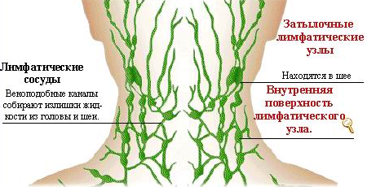
ЛИМФАТИЧЕСКИЕ СОСУДЫ ШЕИ

Slide 12
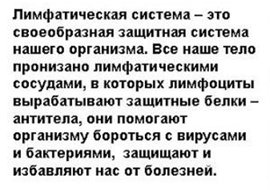
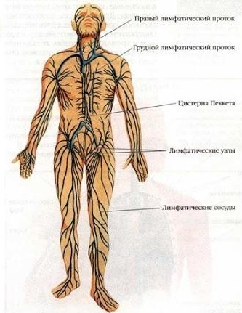
ЛИМФА – ЖИВАЯ ВОДА ОРГАНИЗМА

Slide 13
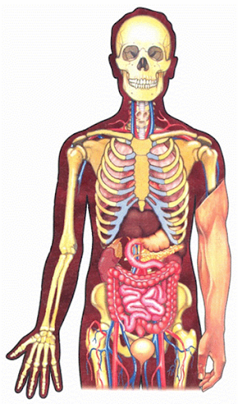

Гомеостаз
Это постоянство внутренней среды организма.

Slide 14
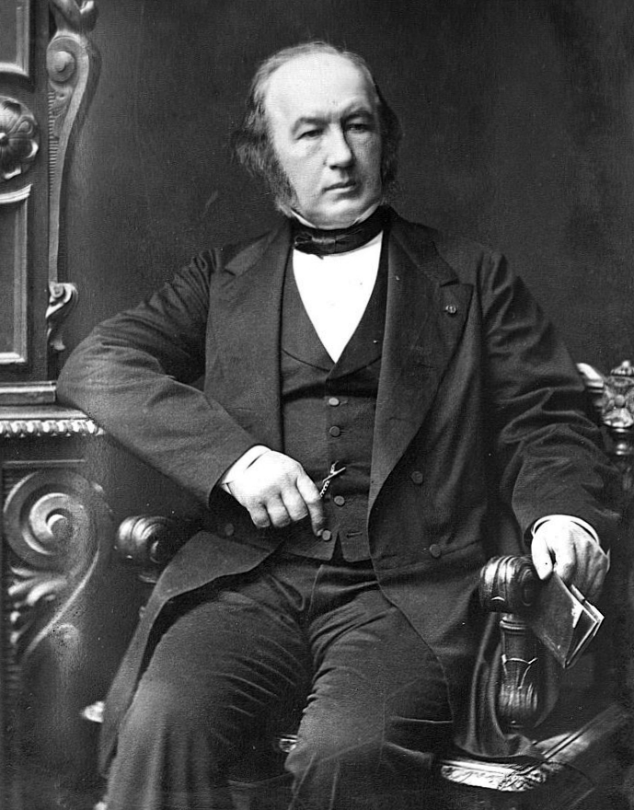
ГОМЕОСТАЗ
Представление о постоянстве внутренней среды было сформулировано ещё в 1878 году французским учёным
Клодом Бернаром. Например, при физических нагрузках или в жаркую погоду организм теряет много жидкости и минеральных солей.

Slide 15
ГОМЕОСТАЗ
Это приводит к снижению количества крови, тканевой жидкости и лимфы, к появлению чувства жажды. Употребление воды восстанавливает утерянное количество жидкости. Добавление к питьевой воде небольшого количества поваренной соли восстанавливает химический состав внутренней среды.

Slide 16
ГОМЕОСТАЗ
Гомеостаз (др.греч.ὁμοιοστάσις от ὅμοιος «одинаковый, подобный» + στάσις «стояние; неподвижность») — саморегуляция, способность открытой системы сохранять постоянство своего внутреннего состояния посредством скоординированных реакций, направленных на поддержание динамического равновесия.

Slide 17
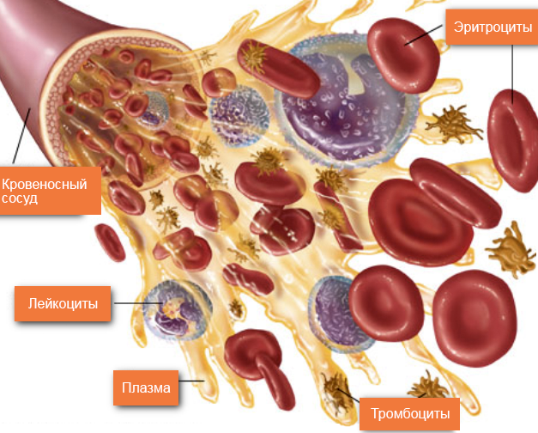
КРОВЬ-РАЗНОВИДНОСТЬ СОЕДИНИТЕЛЬНОЙ ТКАНИ
В организме взрослого человека содержится около 5 л крови, что составляет около 8 % от массы тела.

Slide 18
КРОВЬ-ОСНОВНАЯ ЧАСТЬ ВНУТРЕННЕЙ СРЕДЫ
Основную её часть составляет жидкое межклеточное вещество — плазма ( 55 – 60%),
в которой находятся форменные элементы (клетки крови): эритроциты, лейкоциты и тромбоциты ( 40 – 45%).

Slide 19
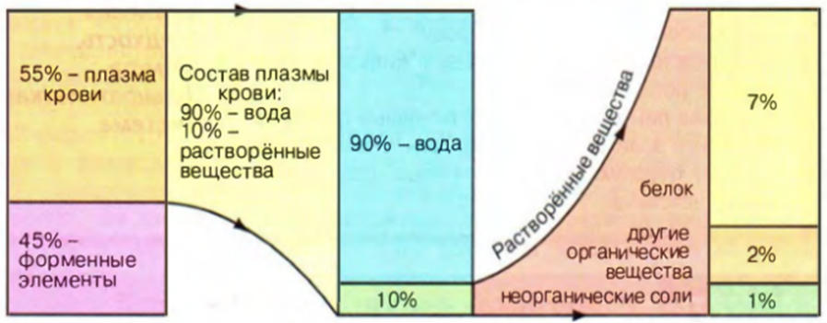
ПЛАЗМА КРОВИ
Плазма крови на 90% состоит из воды, 10% составляют растворённые в ней органические вещества (белки, жиры, углеводы) и неорганические соединения (минеральные соли). Часть этих веществ — питательные вещества, переносимые кровью к различным органам.

Slide 20
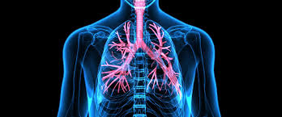
ГОМЕОСТАЗ
Состав плазмы не меняется, несмотря на постоянное поступление в кровь многих веществ. Это достигается работой лёгких и почек. В лёгких кровь освобождается от излишков углекислого газа, а через почки выделяется избыточное количество воды, солей и вредные для организма продукты обмена веществ.

Slide 21
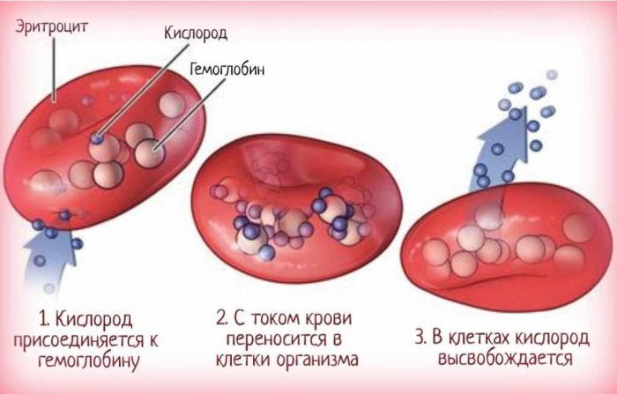
ФУНКЦИИ КРОВИ
Дыхательная — переносит кислород от лёгких ко всем клеткам организма и углекислый газ — в обратном направлении.

Slide 22
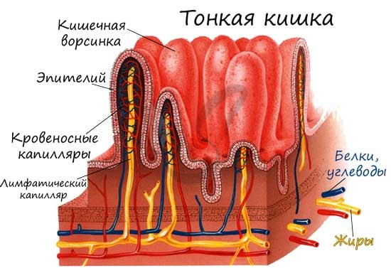
ФУНКЦИИ КРОВИ
Питательная — переносит питательные вещества, которые всасываются в кишечнике.

Slide 23
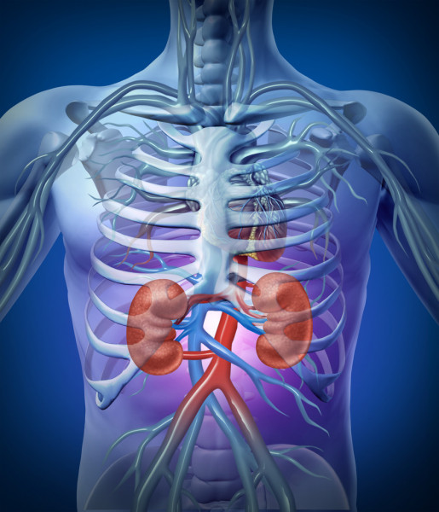
ФУНКЦИИ КРОВИ
Выделительная — выносит из тканей продукты обмена в почки и печень.

Slide 24
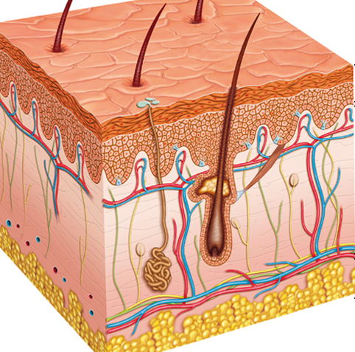
ФУНКЦИИ КРОВИ
Терморегуляционная — при пониженной темпера-
туре окружающей среды кровь, нагреваясь, переносит тепло из скелетных мышц и печени к тем органам, которые необходимо согреть (кожа, мозг и др.).

Slide 25
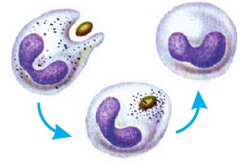
ФУНКЦИИ КРОВИ
Защитная — клетки крови (лимфоциты) убивают чужеродные агенты, проникающие в организм и вызывающие заболевания (бактерии, вирусы).

Slide 26
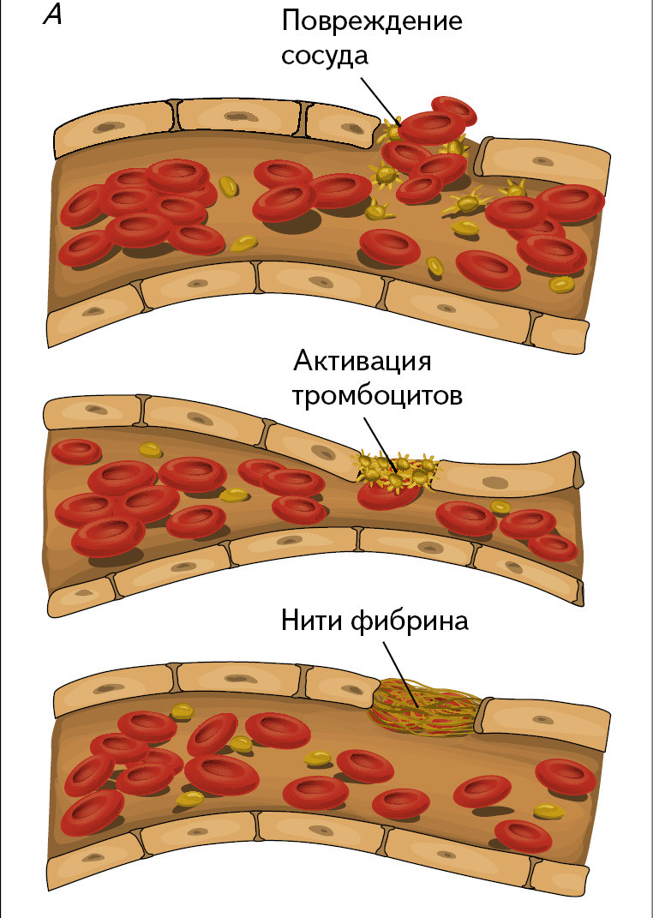
ФУНКЦИИ КРОВИ
Другие клетки крови (тромбоциты) отвечают за образование сгустка крови — тромба — в том месте, где повреждён сосуд (этот процесс защищает организм от опасной кровопотери).

Slide 27
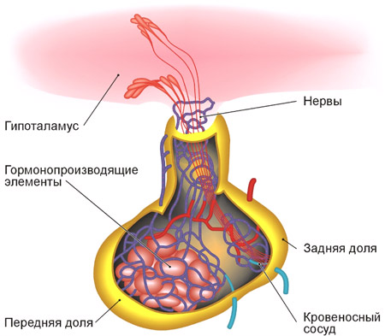
ФУНКЦИИ КРОВИ
Регуляторная — кровь путём переноса целого ряда биологически активных веществ поддерживает в организме относительное постоянство химического состава и физических свойств во всех его тканях (гомеостаз).
ГИПОФИЗ

Slide 28
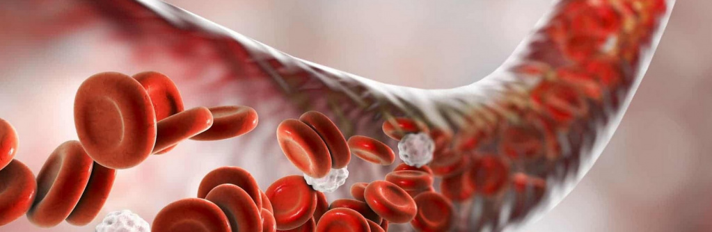
ФУНКЦИИ КРОВИ
Большинство указанных функций связано с переносом веществ в организм, поэтому часто их объединяют в одну общую функцию крови — транспортную.

Slide 29
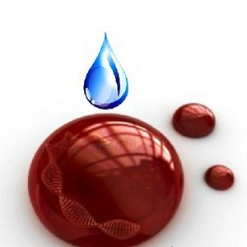
ФИЗИОЛОГИЧЕСКИЕ СВОЙСТВА КРОВИ
Удельный вес, вязкость, осмотическое давление крови формируют ее физиологические свойства. Удельный вес крови значительно выше веса воды. Вязкость крови в 5 раз выше вязкости воды.

Slide 30
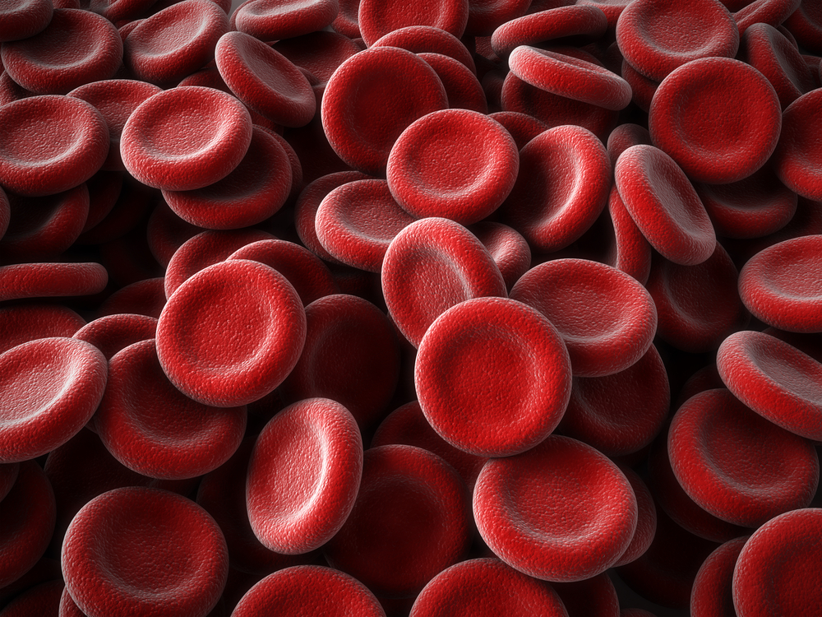
ФИЗИОЛОГИЧЕСКИЕ СВОЙСТВА КРОВИ
Высокая степень вязкости обусловлена наличием в составе белков и формен­ных элементов, особенно эритроцитов. При потере организмом воды, плазма крови уменьшается, и увеличивается доля кроветворных элементов, кровь ста­новится гуще и ее вязкость повышается.

Slide 31
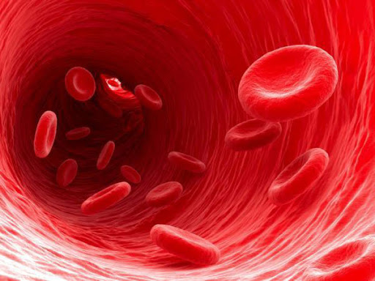
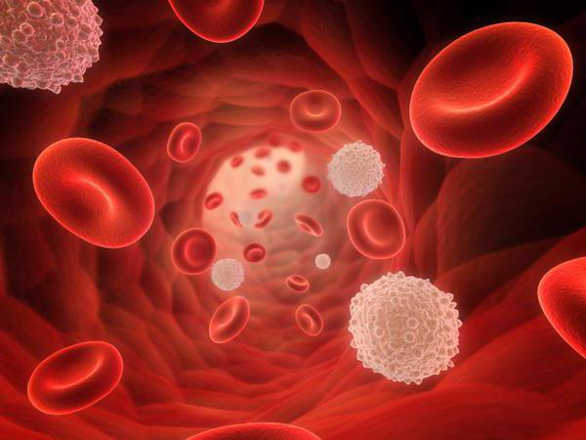
ФИЗИОЛОГИЧЕСКИЕ СВОЙСТВА КРОВИ
Осмотическое давление крови составляет 7,6 - 8,1 атм. Постоянство осмо­тического давления крови связано с содержанием минеральных солей и ионов в плазме. Даже в случаях, когда в кровь поступает значительное количество воды или соли, осмотическое давление не претерпевает существенных изме­нений. Большие потери крови губительно действуют на организм.

Slide 32
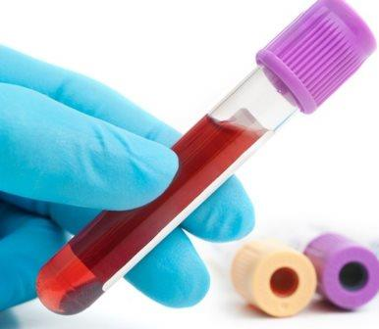
КИСЛОТНО-ЩЕЛОЧНОЕ РАВНОВЕСИЕ
Кислотно-щелочной баланс, кислотно-щелочное состояние, совокупность физико-химических и физиологических процессов, обусловливающих относительное постоянство водородного показателя (pH) внутренней среды организма. В норме pH крови человека поддерживается в пределах 7,35—7,47, несмотря на поступление в кровь кислых и основных продуктов обмена веществ.

Slide 33

КИСЛОТНО-ЩЕЛОЧНОЕ РАВНОВЕСИЕ
Постоянство pH внутренней среды организма — необходимое условие нормального течения жизненных процессов. Значения pH крови, выходящие за указанные пределы, свидетельствуют о существенных нарушениях в организме, а значения ниже 6,8 и выше 7,8 несовместимы с жизнью. Сдвиг pH крови в кислую сторону называется ацидозом, в щелочную — алкалозом.

Slide 34
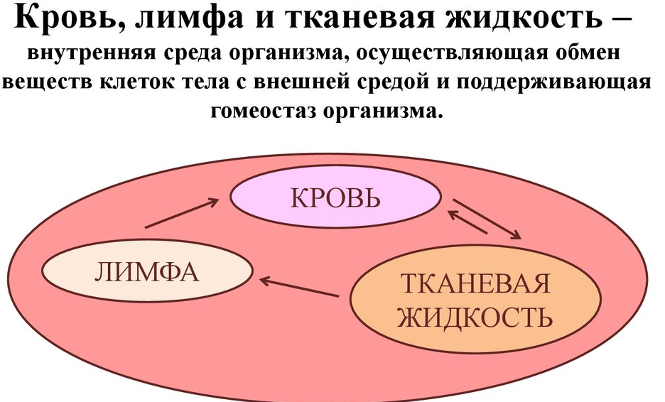
ВНУТРЕННЯЯ СРЕДА ОРГАНИЗМА
Видео
Notes:
Видео перед обобщением

Slide 35
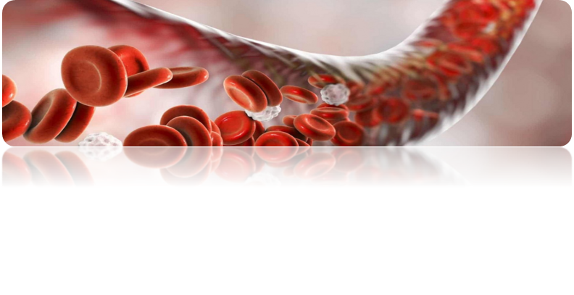
ОБОБЩЕНИЕ
Кровь — жидкая и подвижная соединительная ткань внутренней среды организма. Состоит из жидкой среды — плазмы — и взвешенных в ней форменных элементов: эритроцитов, лейкоцитов и тромбоцитов. Циркулирует по замкнутой системе сосудов под действием силы ритмически сокращающегося сердца.

Slide 36
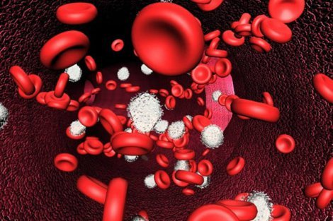

ОБОБЩЕНИЕ
Еще больше интересного можно узнать здесь
Функции крови
Дыхательная
Питательная
Выделительная
Терморегуляционная
Защитная
Регуляторная

Slide 37
ЗАДАНИЕ
Прочитать
§14
(стр. 44- 47).
Выписать основные понятия.
Выполнить задания (стр.46-47).

